Slide 1
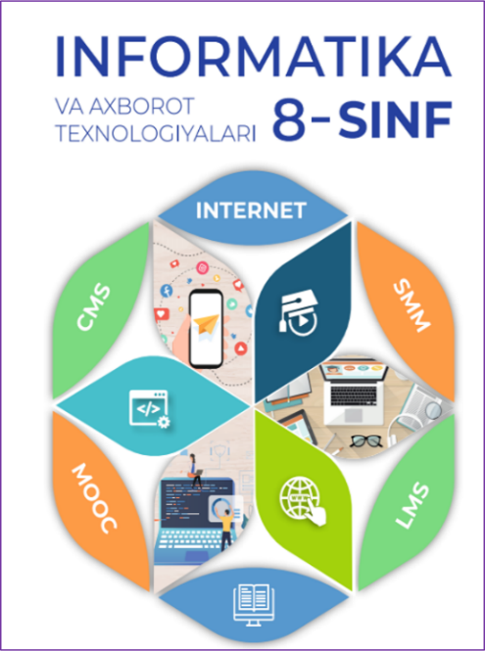
INFORMATIKA VA AXBOROT TEXNOLOGIYALARI
8-sinf
AMALIY ISH
MAVZU: SCHOOLOGY, ISPRING LEARN, GOOGLE CLASSROOM, MOODLE,
LEARNDASH PLATFORMALARI BILAN TANISHISH

Slide 2
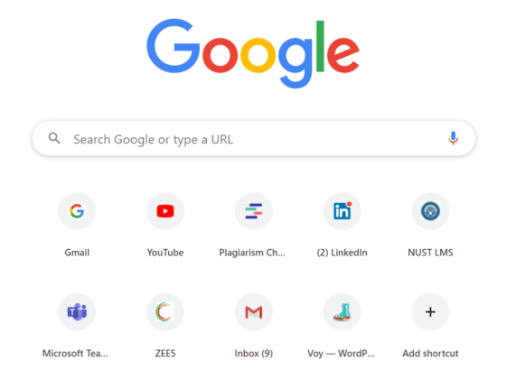

AMALIY TOPSHIRIQLAR
1. Qidiruv tizimi yordamida bugungi kunda reytingi yuqori bo‘lgan LMS platformalarini izlab toping (kalit so‘z: Top LMS, Popular LMS yoki Best LMS).
Top LMS
Popular LMS
Best LMS

Slide 3

AMALIY TOPSHIRIQLAR
2. LMS platformalarining qaysi turga (bulutli, serverga asoslangan, CMS bilan integratsiyalashgan) mansubligini aniqlang.

Slide 4

AMALIY TOPSHIRIQLAR
3. LMS platformalarining rasmiy saytiga kirib, ular haqida ma’lumot yig‘ing.

Slide 5
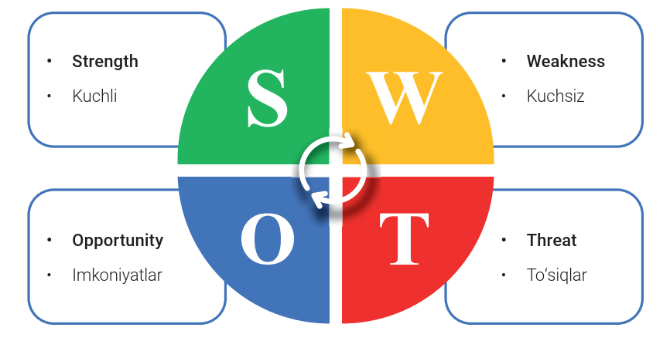
AMALIY TOPSHIRIQLAR
4. LMS platformalarini SWOT tahlil metodi yordamida kuchli va kuchsiz, afzallik va kamchilik tomonlarini yozing.

Slide 6





AMALIY TOPSHIRIQLAR
5. Olgan natijalaringiz asosida taqdimot tayyorlang va namoyish eting.
Zamonaviy taqdimot dasturlari
Microsoft PowerPoint
Prezi
OpenOffice Impress
Google Slides

Slide 7
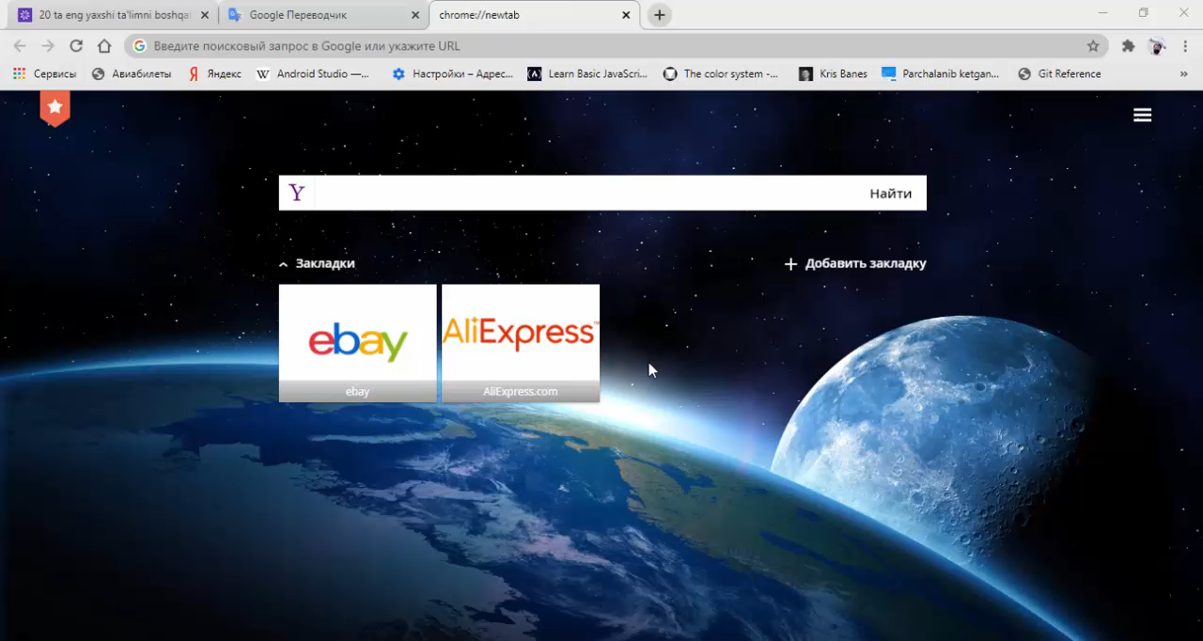
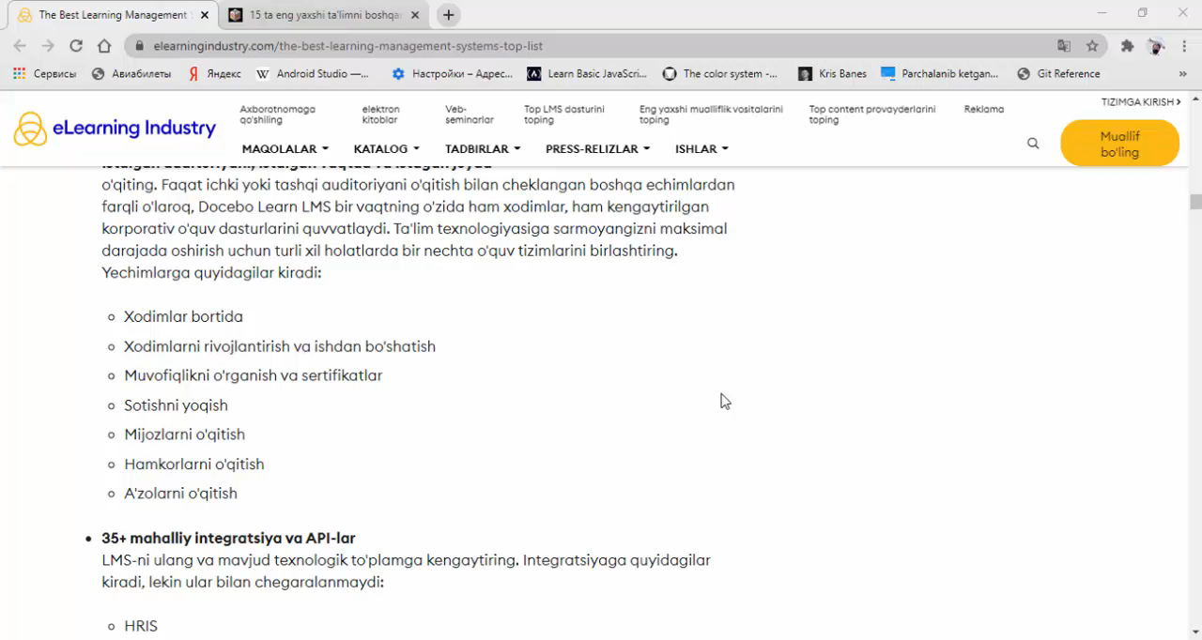
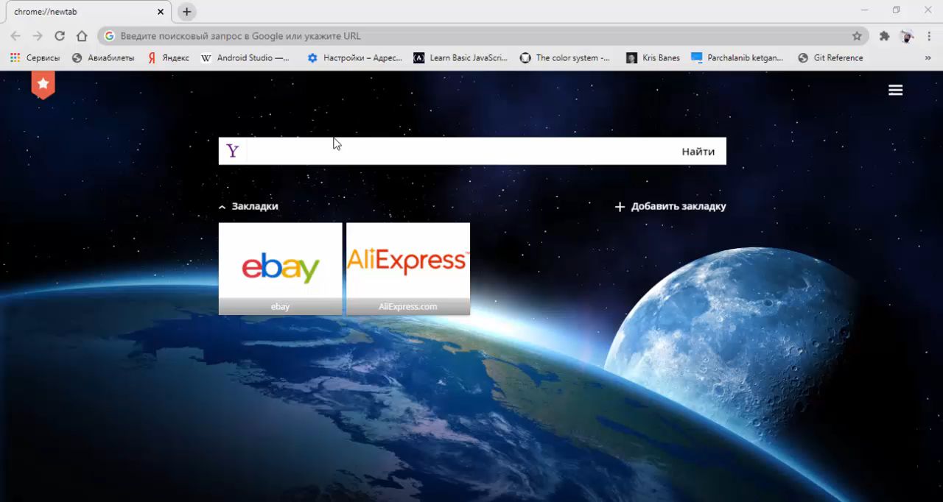

TOPSHIRIQLARNI BAJARISH YO‘RIQNOMASI

